Slide 1
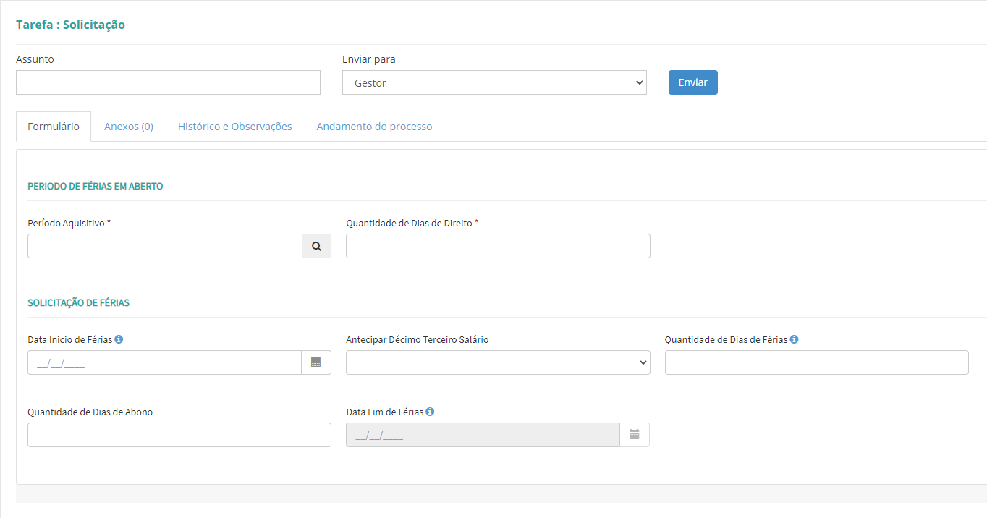
BPM
01
Iniciando solicitação de programação de férias

Slide 2
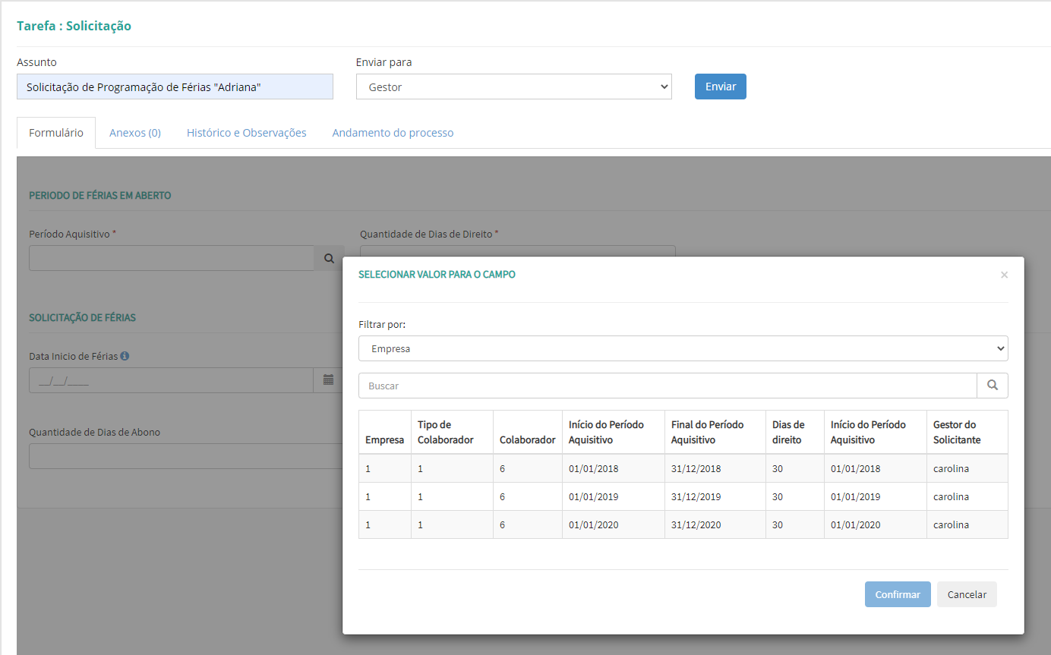
BPM
02
Pesquisando os períodos em aberto e permitindo programar 30 dias para datas futuras

Slide 3
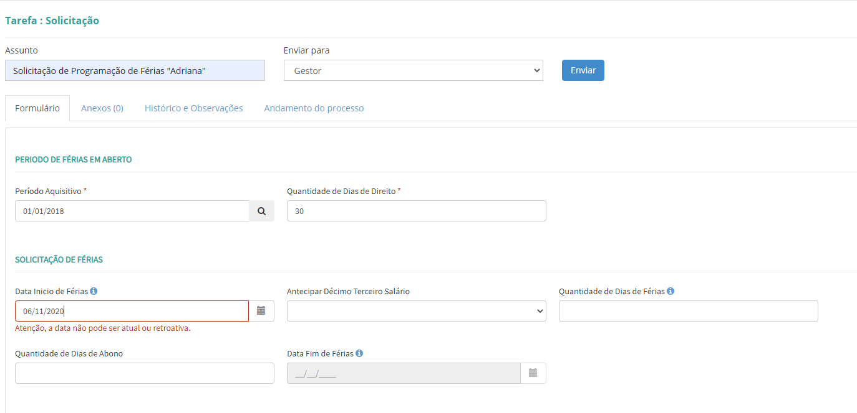
BPM
03
Não permitindo data início atual ou retroativa

Slide 4
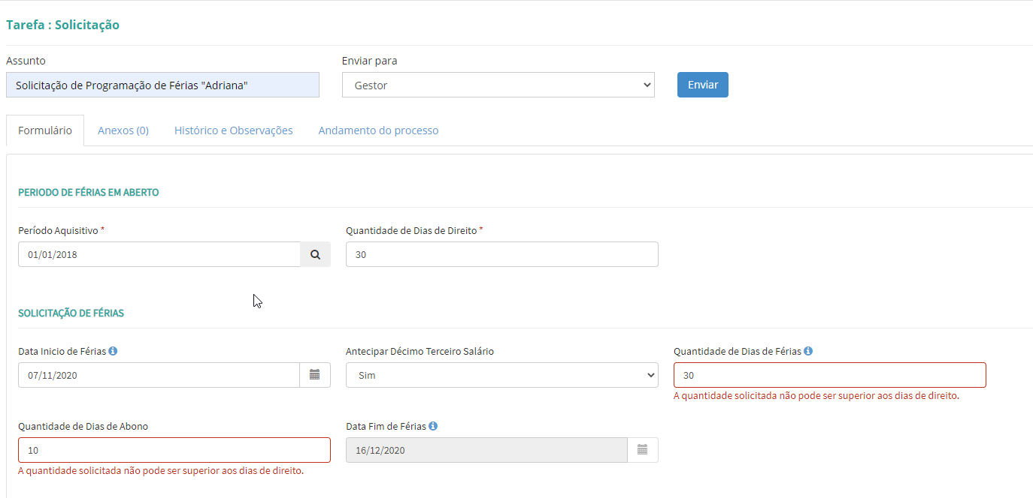
BPM
04
Não permitindo que a soma dos dias solicitados sejam maiores que o período, e permitindo para o primeiro período a solicitação da antecipação do décimo terceiro e abono

Slide 5
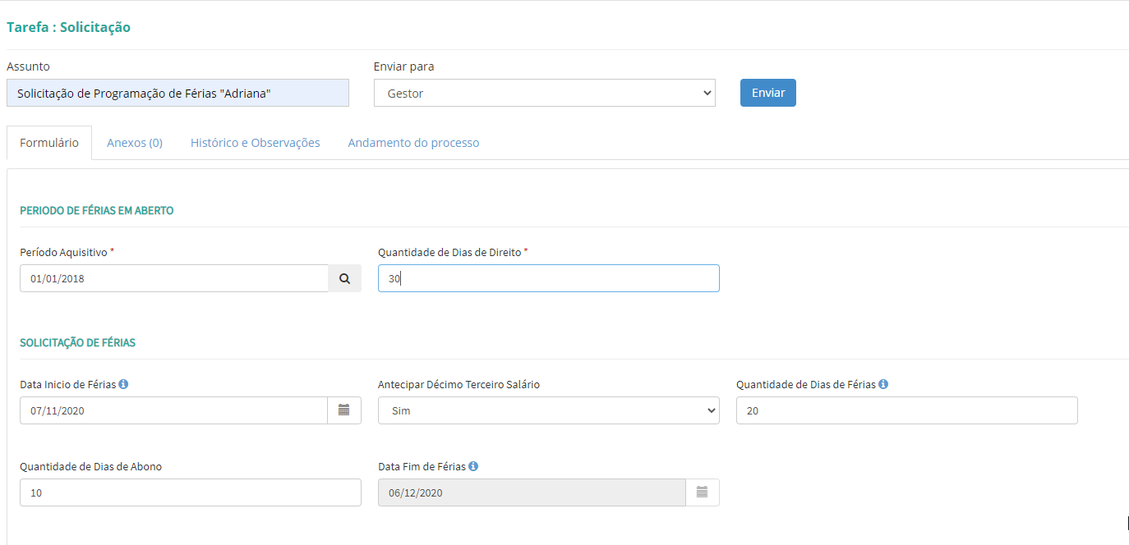
BPM
05
Formulário válido e pronto para ser enviado ao gestor da colaboradora “Adriana”

Slide 6
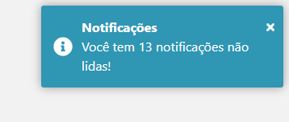
BPM
06
Solicitação enviada ao gestor

Slide 7
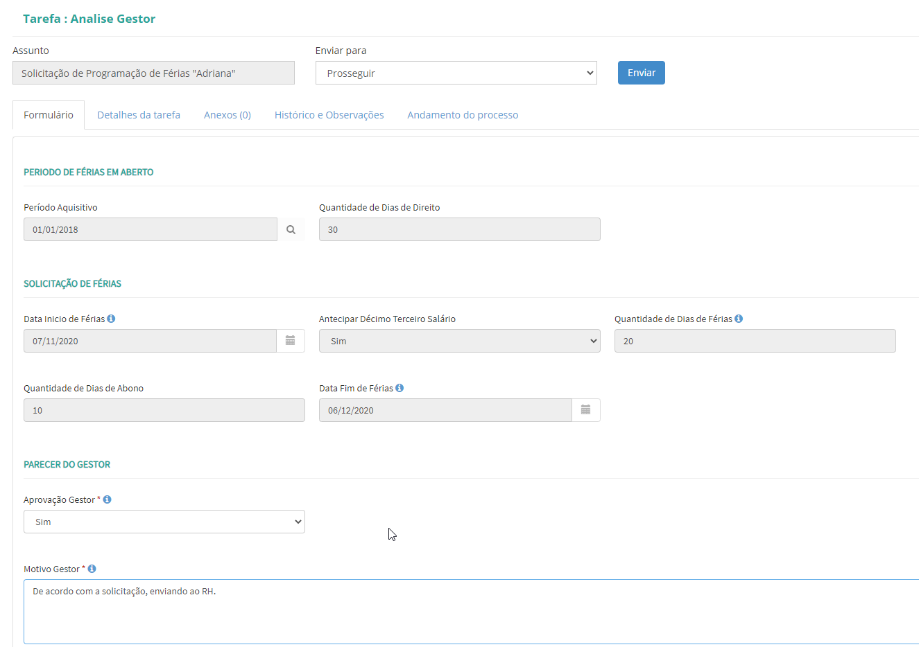
BPM
07
Acessando o fluxo com a gestora “Carolina”, aprovando e enviando ao RH

Slide 8
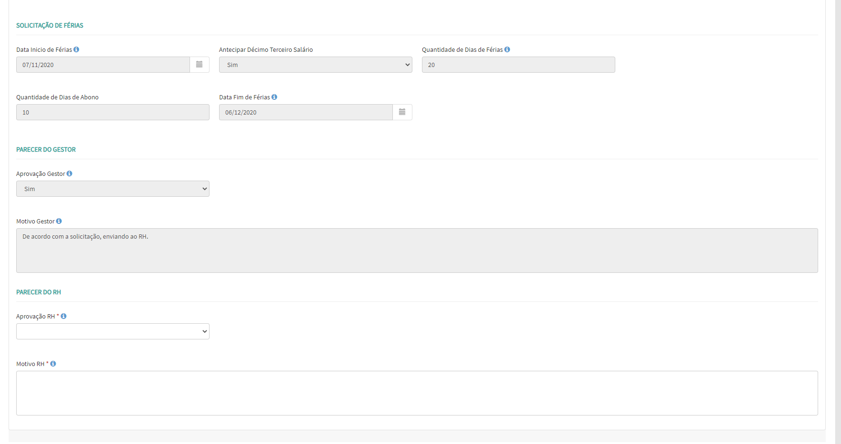
BPM
08
Acessando fluxo com analista do rh “maria.eduarda”, aprovando a solicitação e gravando a programação na g5

Slide 9
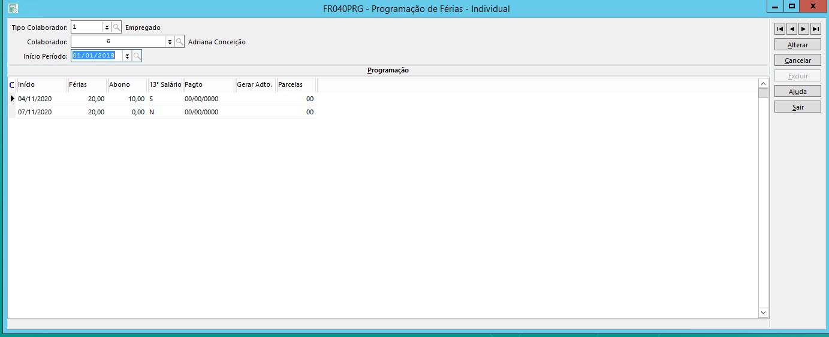
BPM
09
Programação realizada com sucesso, neste exemplo pode ser observado que, somente foi possível a antecipação do décimo e abono para a primeira programação do período, esta regra esta no webservice e será apresentada a frente.

Slide 10
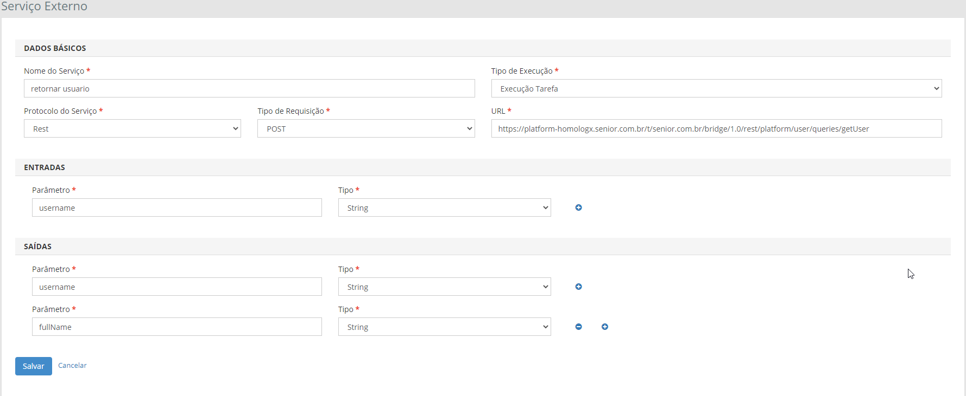
BPM parte estrutural
10
Criado serviço externo chamando a primitiva GETuser para receber o nome do usuário solicitante

Slide 11
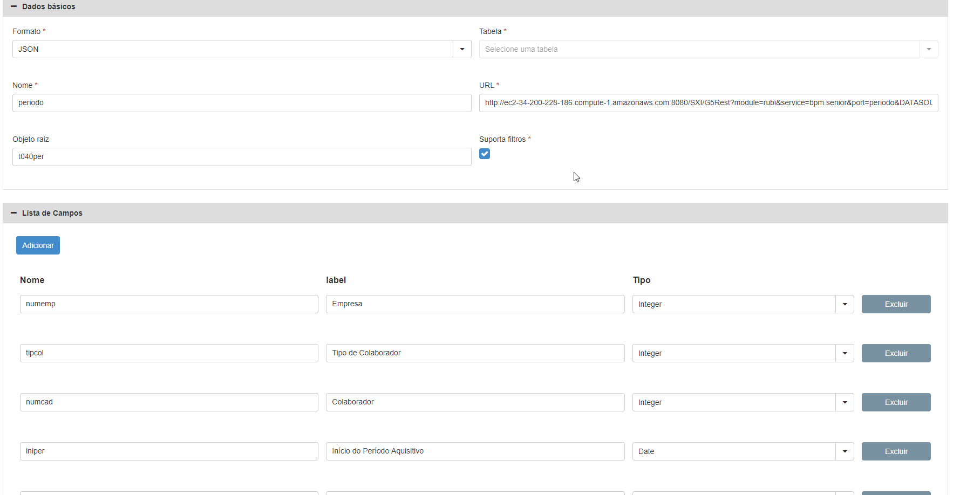
BPM parte estrutural
11
Criando a fonte de dados para chamada do webservice responsável por buscar os períodos de férias em aberto.

Slide 12
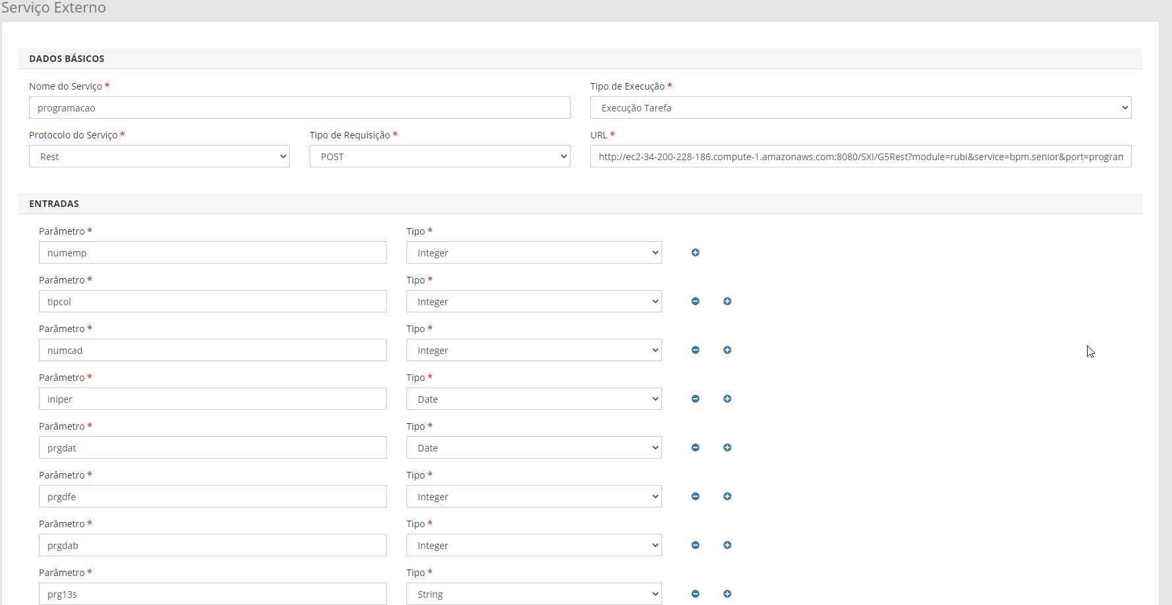
BPM parte estrutural
12
Serviço externo responsável por gravar a programação de férias na g5

Slide 13
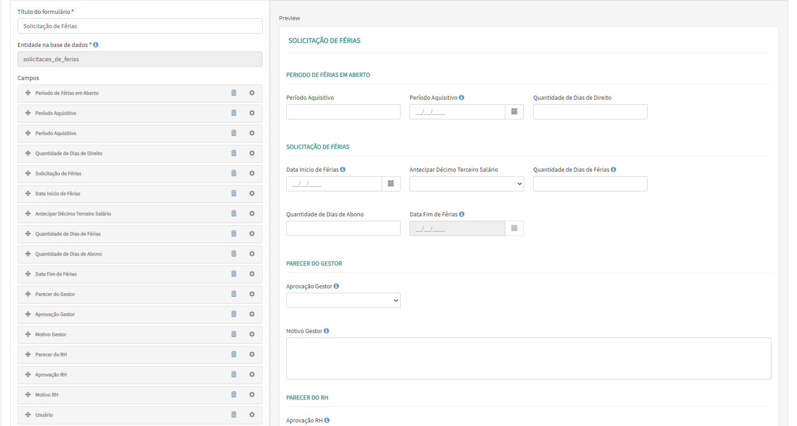
BPM parte estrutural
13
Formulário do fluxo, existente regras de consistências e campos calculados

Slide 14
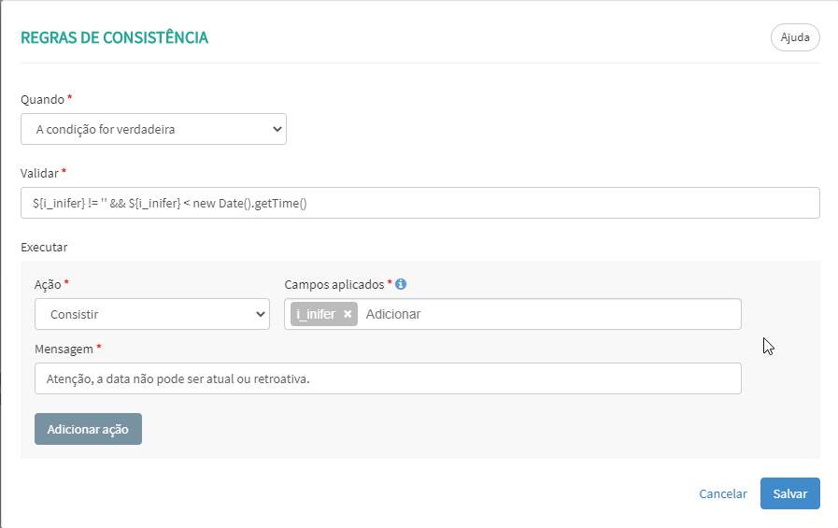
BPM parte estrutural
14
Consistência de data

Slide 15
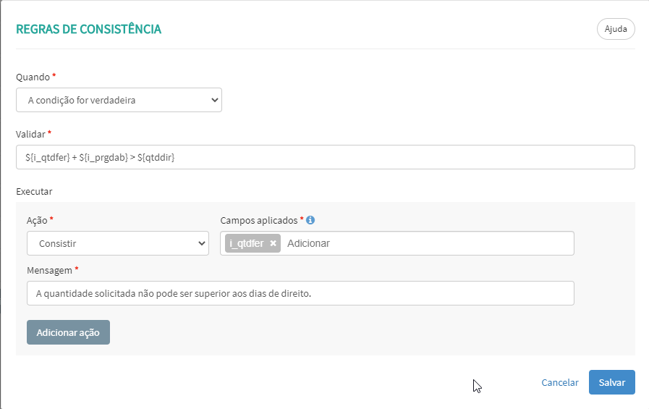
BPM parte estrutural
15
Consistência para não permitir que a quantidade de férias solicitada seja maior que os dias de direito

Slide 16
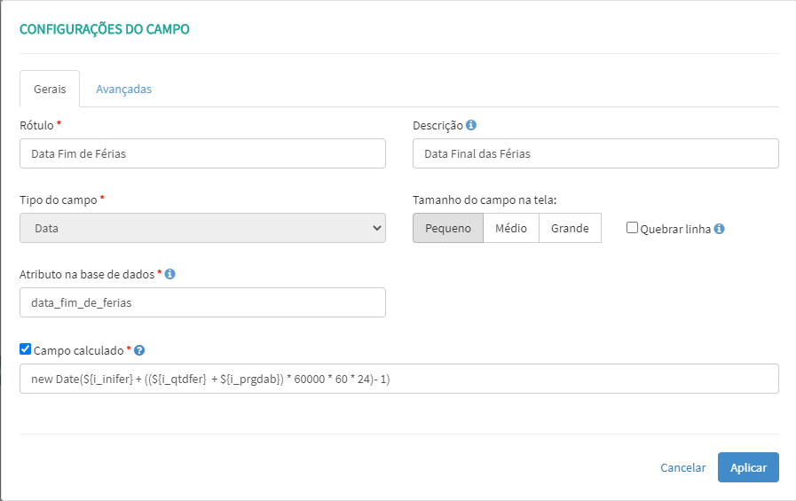
BPM parte estrutural
16
Campo calculado para preencher a data final das férias

Slide 17
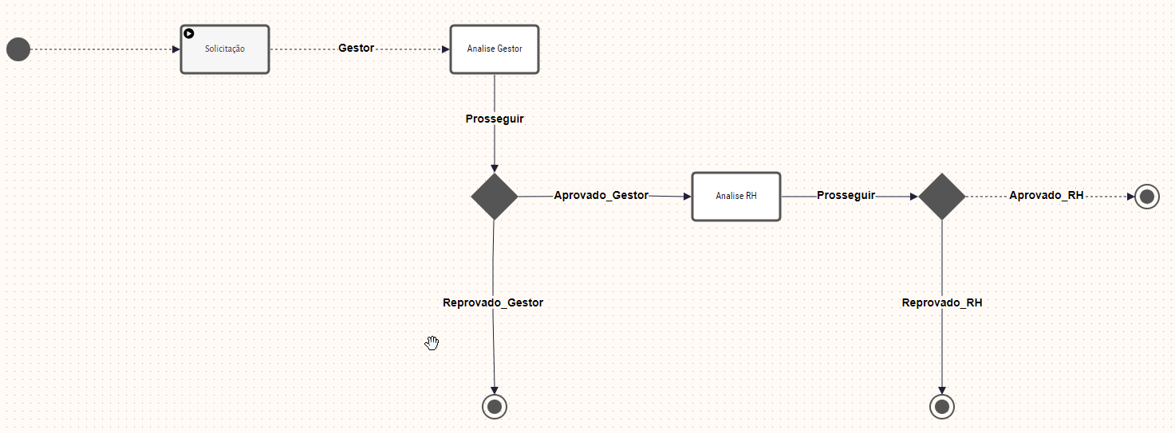
BPM parte estrutural
17
Desenho do fluxo e tratativas necessárias para o sucesso do processo

Slide 18
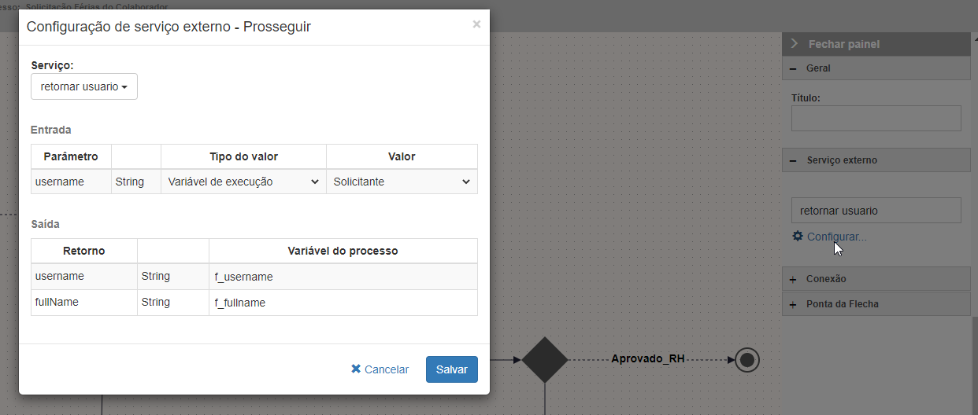
BPM parte estrutural
18
Recebendo o nome do usuário retornado pelo serviço já mostrado e vinculando como solicitante

Slide 19
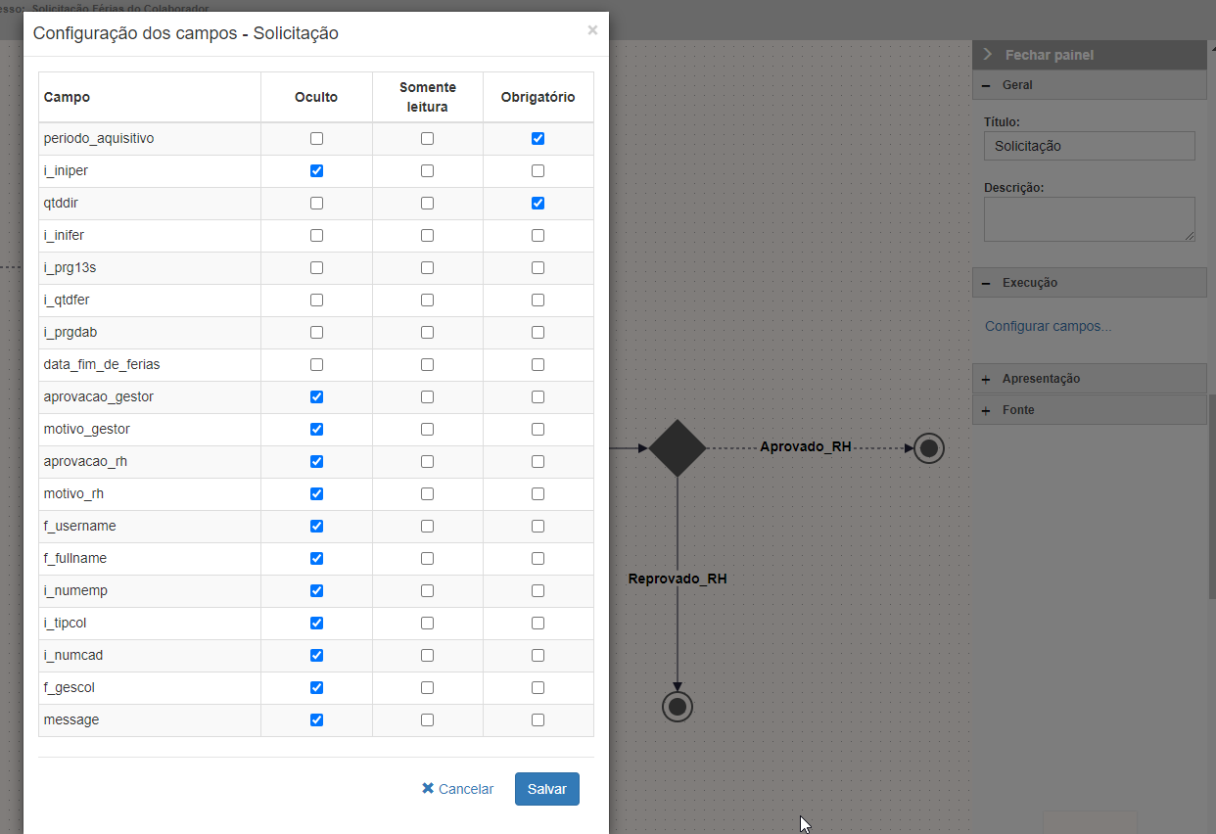
BPM parte estrutural
19
Campos do fluxo e parâmetros do solicitante

Slide 20
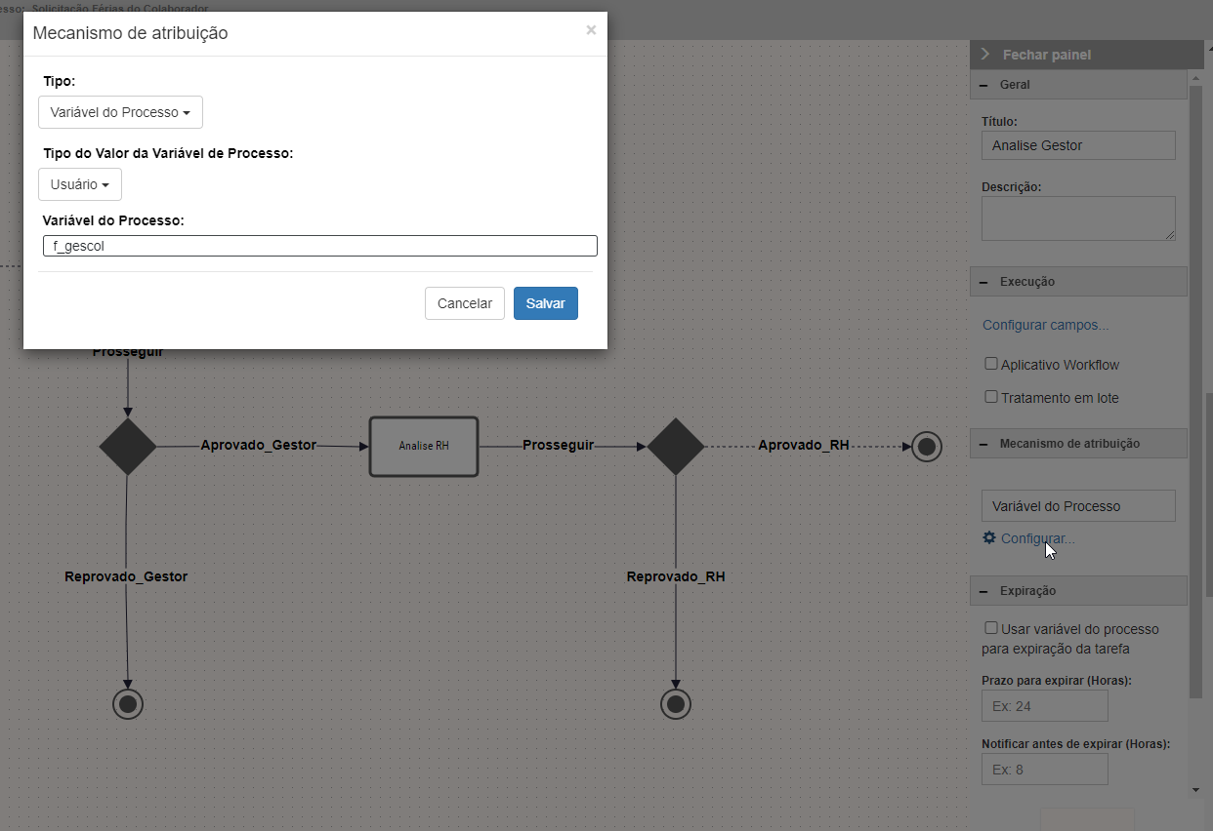
BPM parte estrutural
20
Atribuindo o gestor da solicitante que foi retornado junto com a fonte de dados

Slide 21
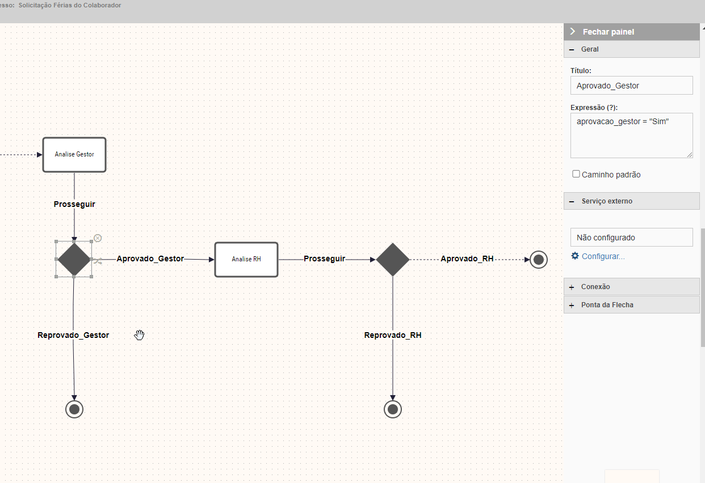
BPM parte estrutural
21
A decisão do gestor foi recebida do campo que esta no formulário e utilizado como expressão

Slide 22
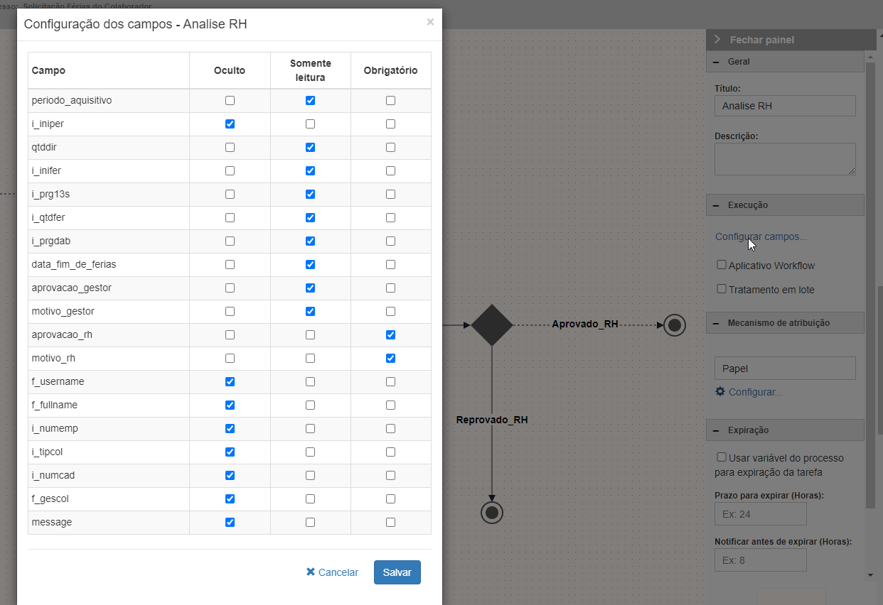
BPM parte estrutural
22
Configuração dos campos na visão do rh

Slide 23
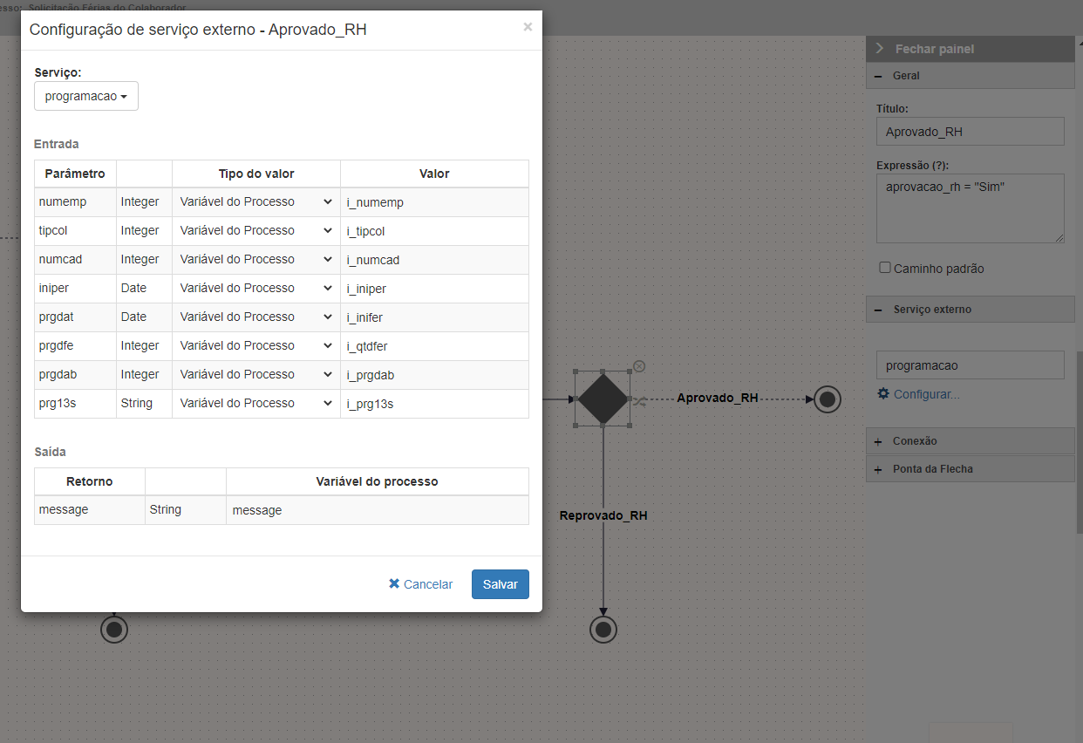
BPM parte estrutural
23
Após aprovação do rh, é passado os dados do formulário como parametro e enviado ao webservice g5 para análise e gravação da programação

Slide 24
BPM parte estrutural
24
Após aprovação do rh, é passado os dados do formulário como parametro e enviado ao webservice g5 para análise e gravação da programação

Slide 25
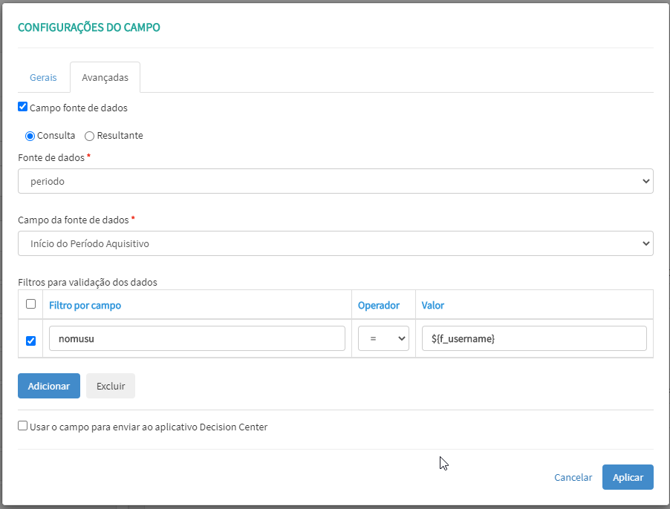
BPM parte estrutural
25
Campo do tipo texto utilizado para filtrar a fonte dados passando como parametro o nome do usuário e recebendo os dados do webservice com os períodos de férias

Slide 26
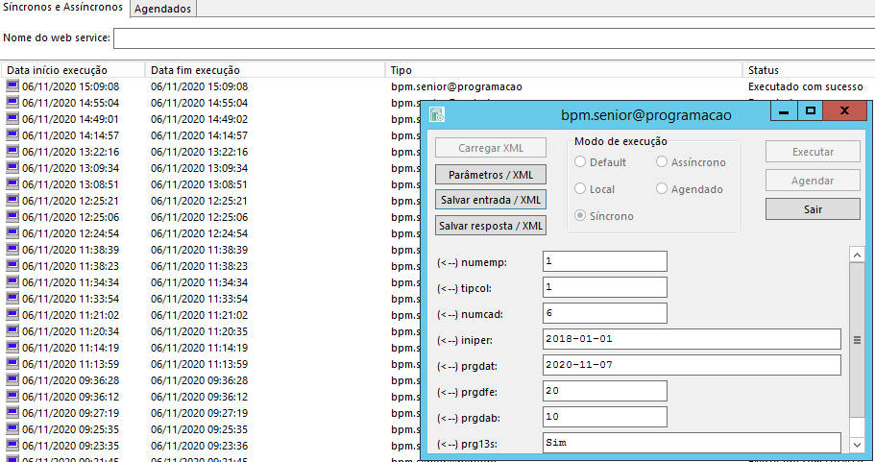
g5
26
Através do console do webservice, podemos observar que o processo finalizou com sucesso.

Slide 27
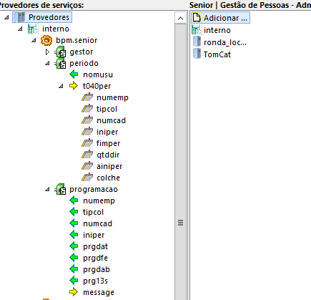
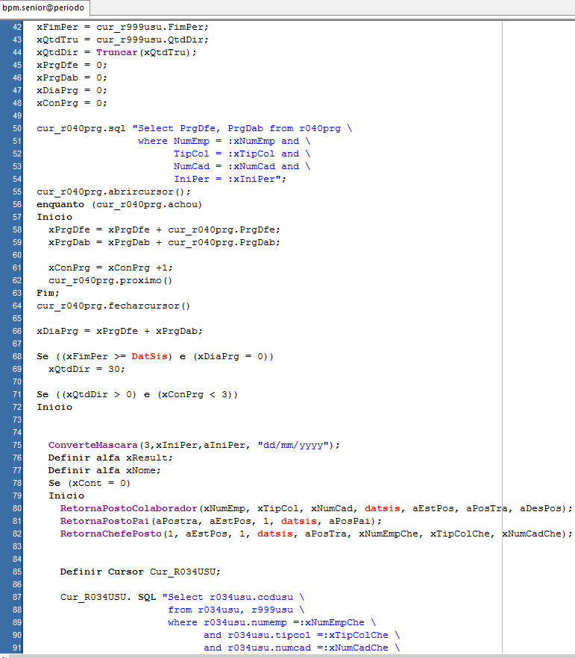
g5
27
Foram criado um webservice com duas portas, periodo para fonte de dados e receber os períodos, e programação responsável por validar e gravar a programação

Slide 28
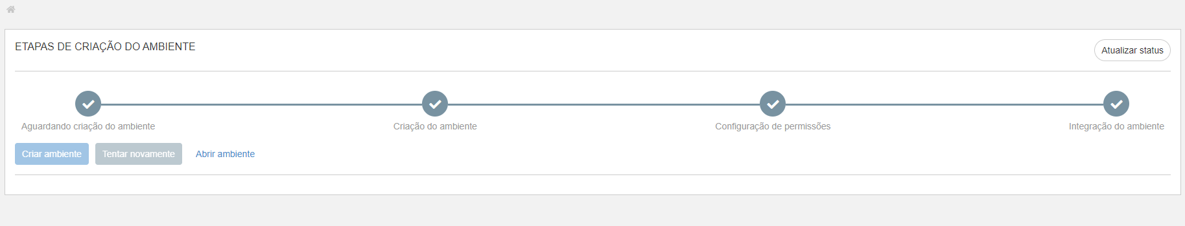
g7
28
Criação do ambiente para desenvolvimento do ponto de regra desafio sdk

Slide 29
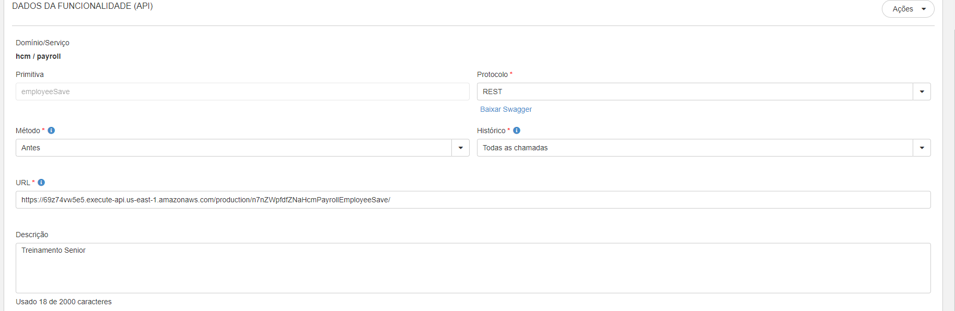
g7
29
Criado e habilitado primitiva employeesave para utilização no cloud9

Slide 30
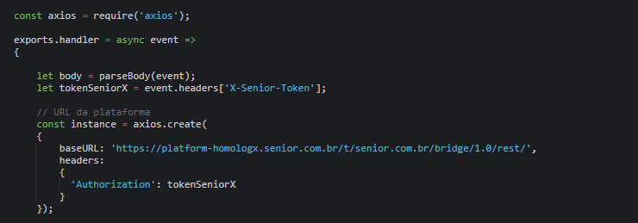
g7
30
Após aberto o cloud9 iniciei o projeto instalei a biblioteca axios para uso na chamada das api’s, iniciado então o desenvolvimento.

Slide 31
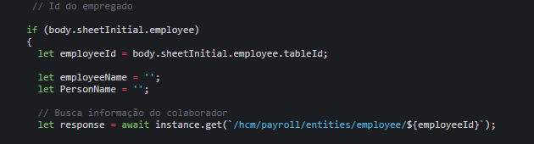
g7
31
Recebendo o id do colaborador, criando variáveis e passando o id como parametro a primitiva employee

Slide 32
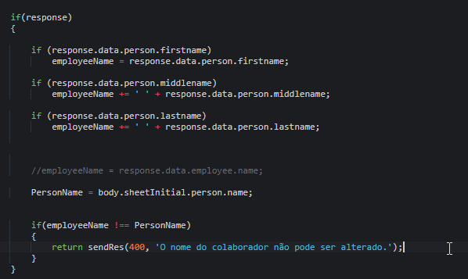
g7
32
Recebendo nome de person e iniciando a primeira validação, não permitir a alteração de nome do colaborador.

Slide 33
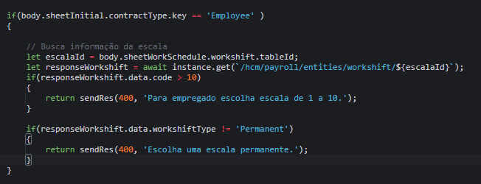
g7
33
Recebendo escala e efetuando a validação solicitada.

Slide 34
g7
33
Recebendo escala e efetuando a validação solicitada.

Slide 35
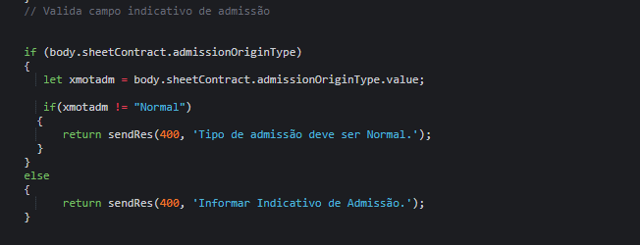
g7
35
Validando o indicativo de tipo de admissão.

Slide 36
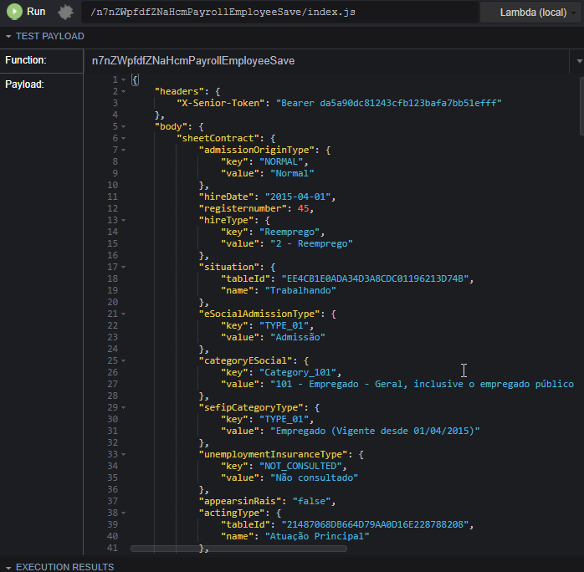
g7
36
Payload utilizado para depuração da regra

Slide 37
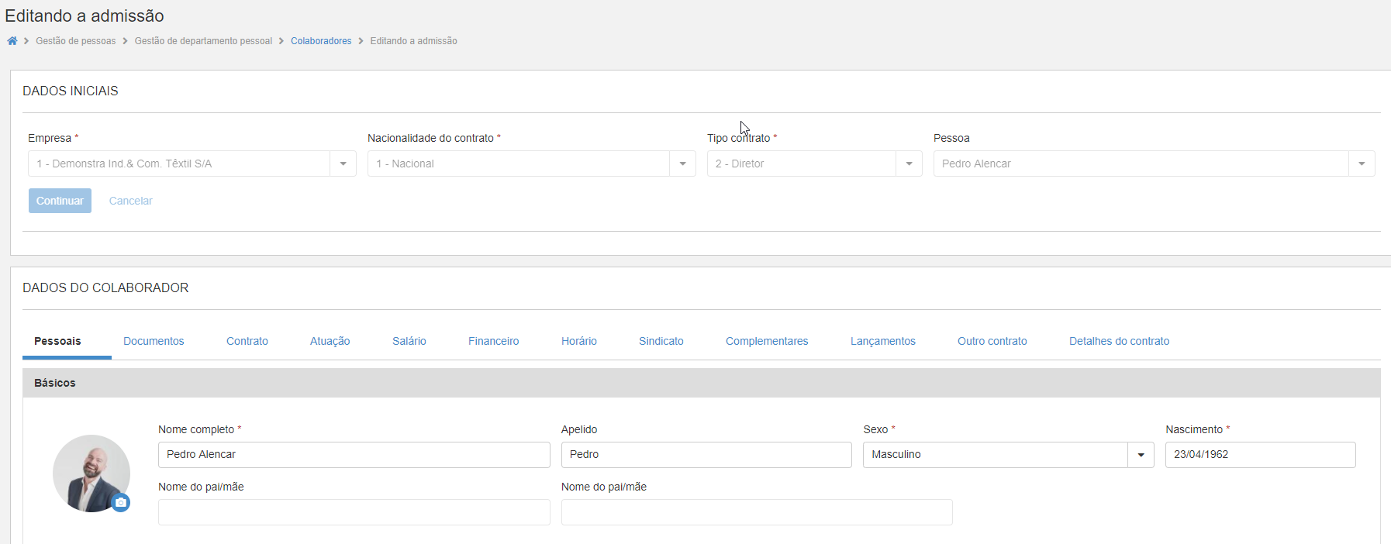
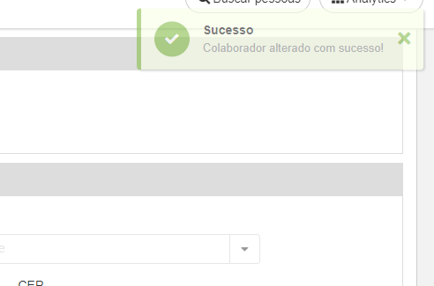
g7
37
Testes unitários na plataforma desafio sdk “não permitir a alteração do nome do colaborador”
Efetivando sem alterar o nome

Slide 38
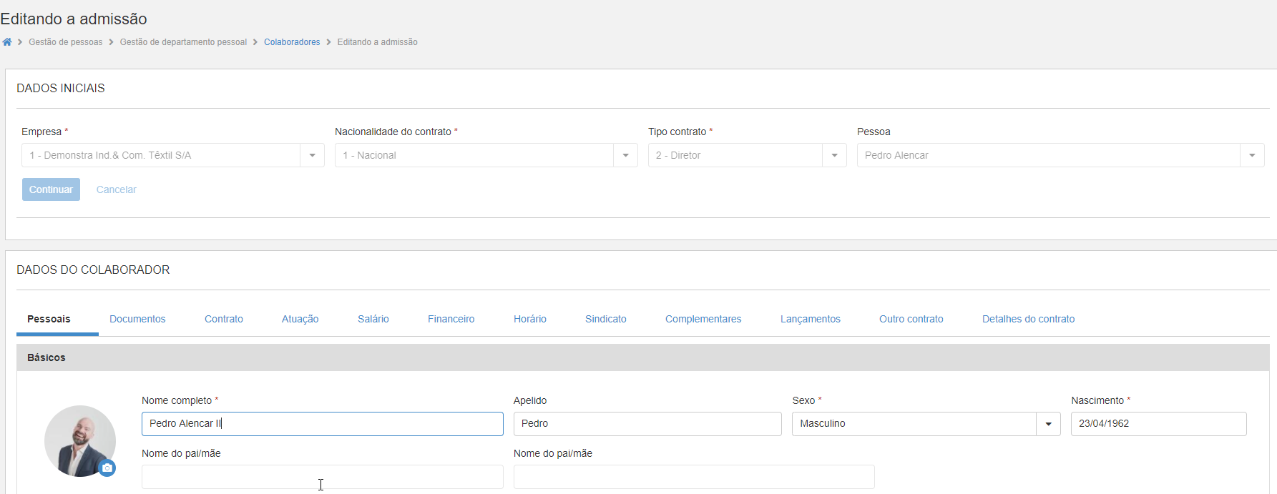
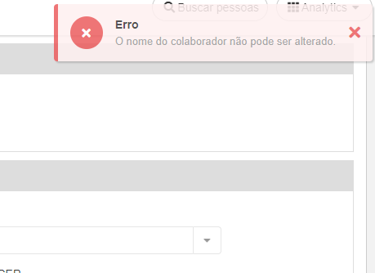
g7
38
Testes unitários na plataforma desafio sdk “não permitir a alteração do nome do colaborador”
Efetivando alterando o nome

Slide 39
g7
39
Testes unitários na plataforma desafio sdk “não permitir a alteração do nome do colaborador”
Efetivando alterando o nome

Slide 40
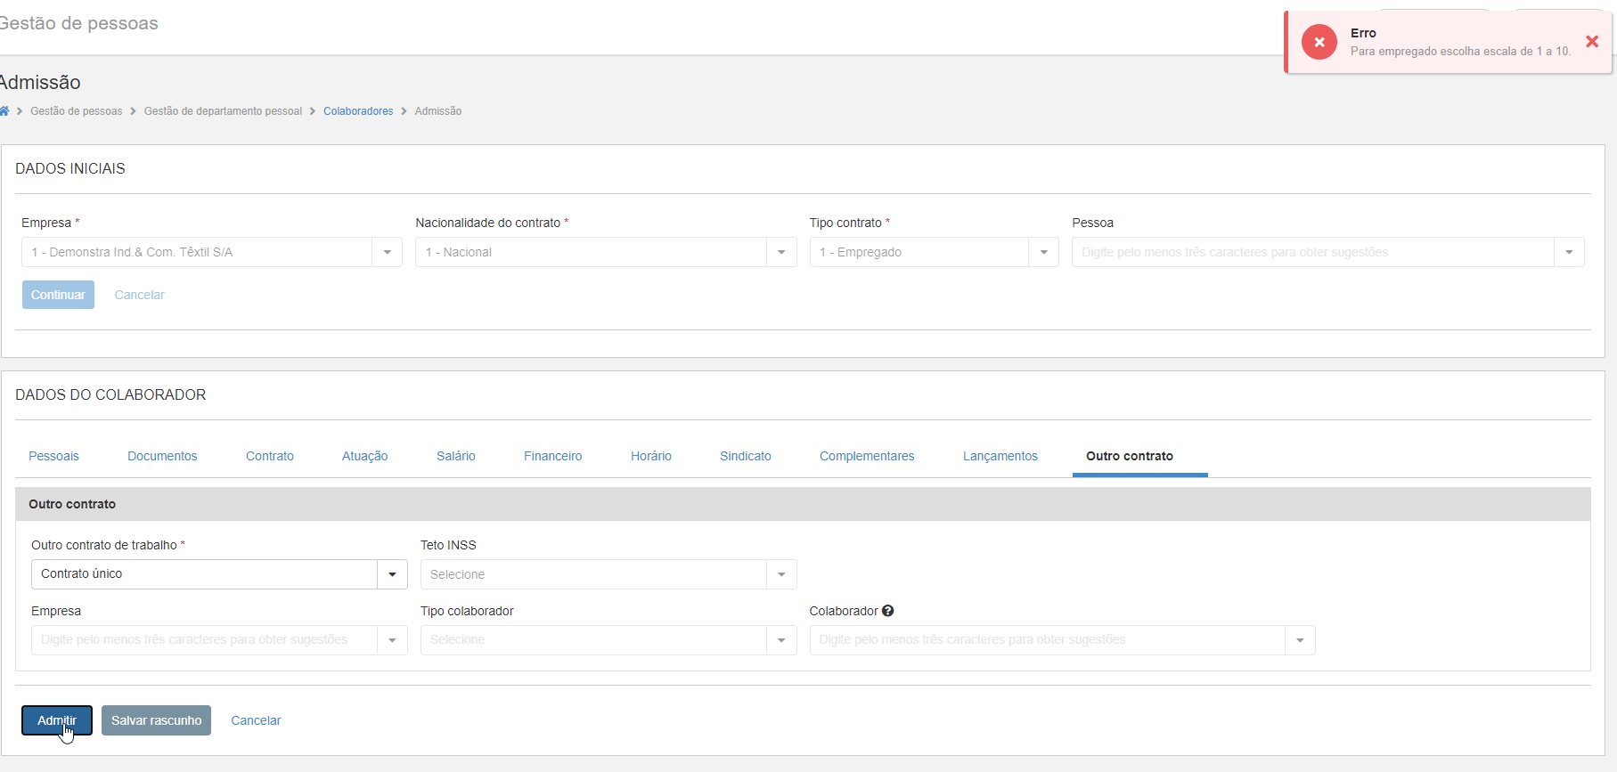
g7
40
Testes unitários na plataforma desafio sdk “Empregado somente escalas entre 1 e 10”

Slide 41
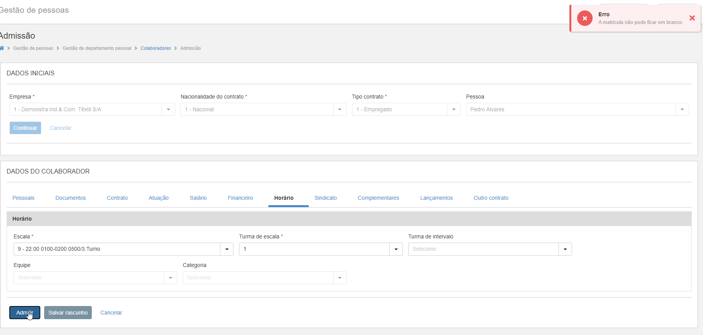
g7
41
Testes unitários na plataforma desafio sdk “não permitir matrícula em branco”

Slide 42

g7
42
Testes unitários na plataforma desafio sdk “indicativo de admissão deve ser normal”

Slide 43
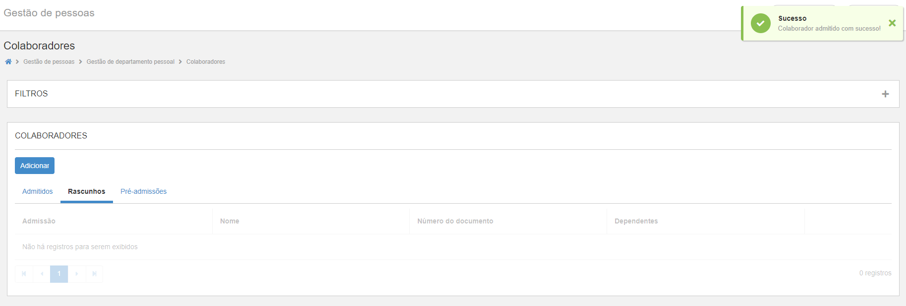
g7
43
Testes unitários na plataforma desafio sdk “colaborador admitido com sucesso”

Slide 44
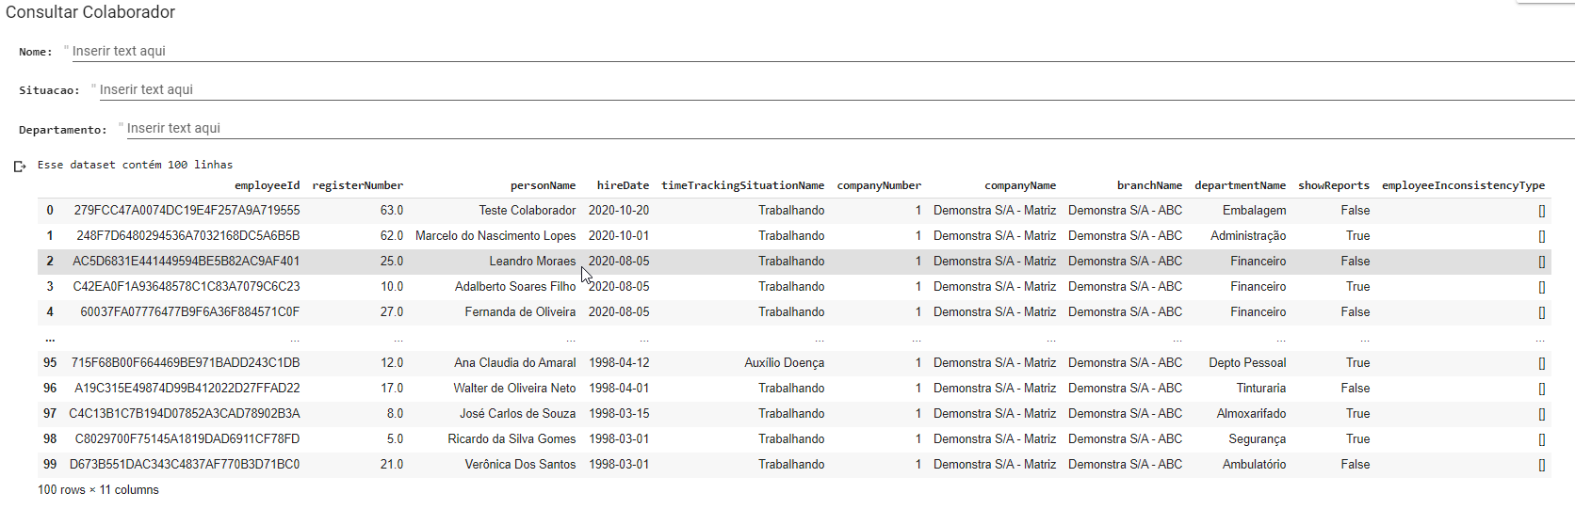
g7Testes
44
Desafio tema livre, protótipo de tela em python, grid de colaboradores, salários e exibição de alguns modelos de gráficos

Slide 45
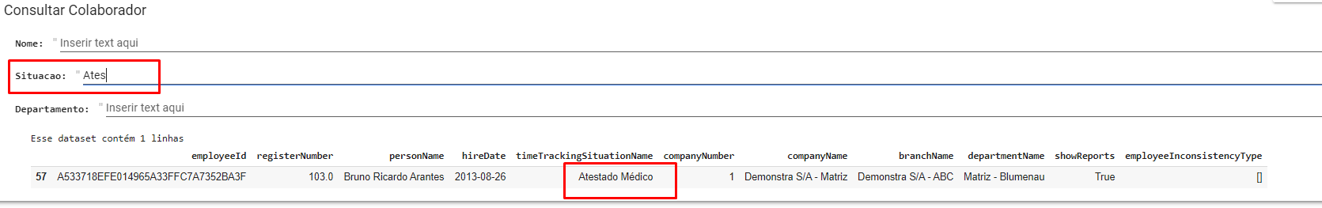
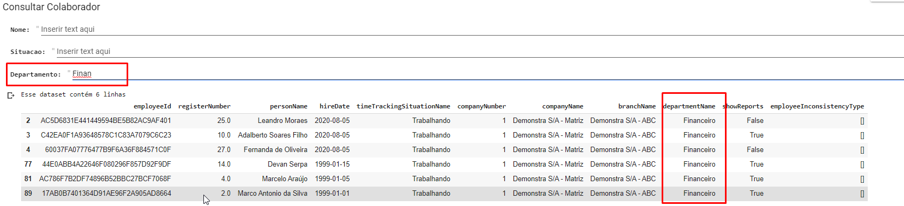
g7Testes
45
Desafio tema livre, protótipo de tela em python, grid de colaboradores, salários e exibição de alguns modelos de gráficos

Slide 46
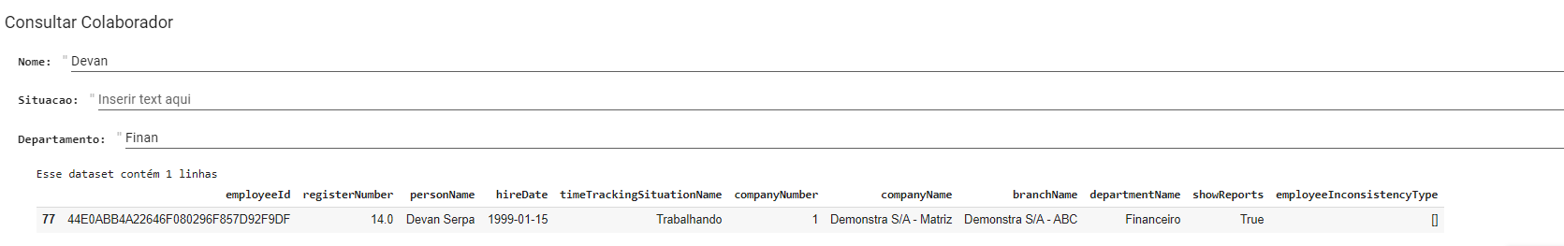
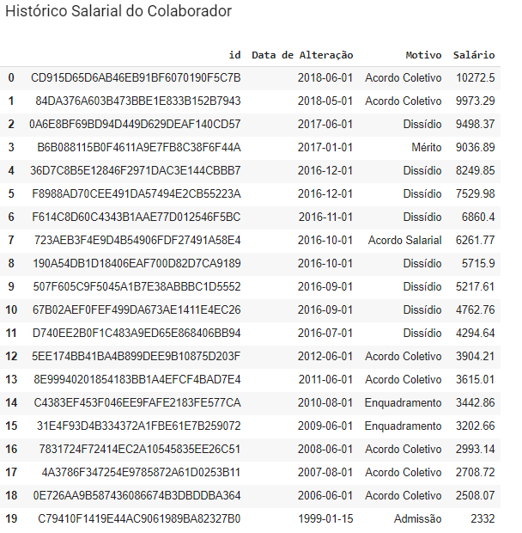
g7Testes
46
Desafio tema livre, protótipo de tela em python, grid de colaboradores, salários e exibição de alguns modelos de gráficos

Slide 47
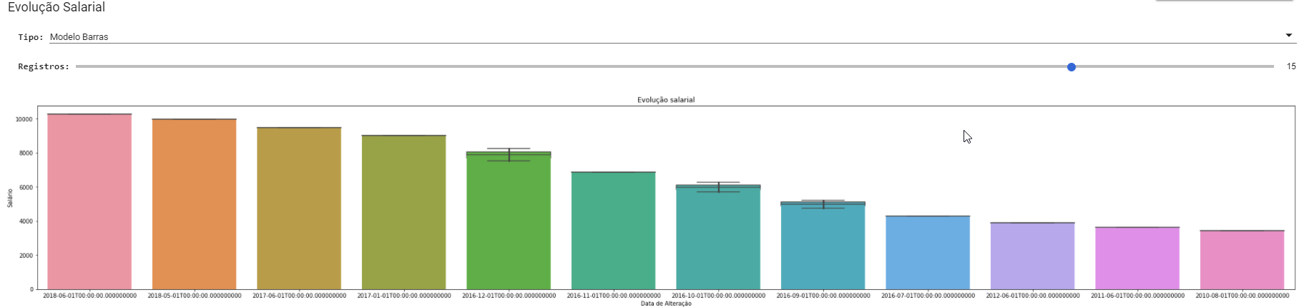
g7Testes
47
Desafio tema livre, protótipo de tela em python, grid de colaboradores, salários e exibição de alguns modelos de gráficos

Slide 48
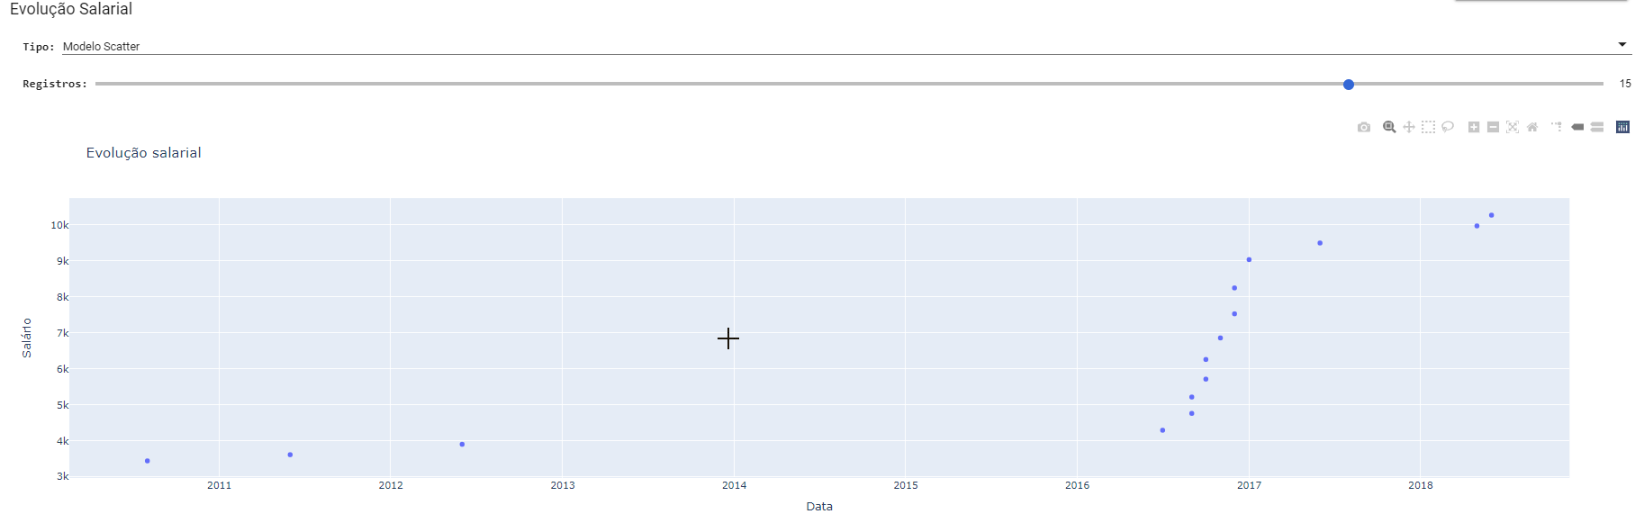
g7Testes
48
Desafio tema livre, protótipo de tela em python, grid de colaboradores, salários e exibição de alguns modelos de gráficos

Slide 49
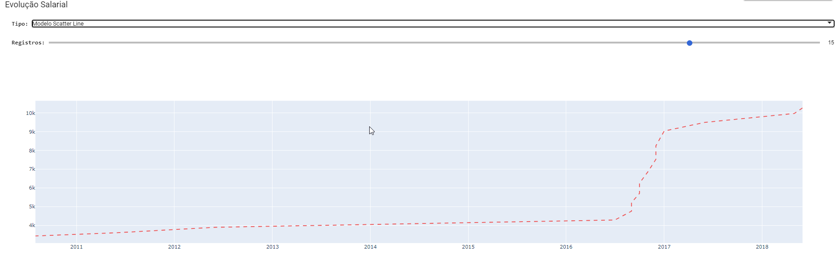
g7Testes
49
Desafio tema livre, protótipo de tela em python, grid de colaboradores, salários e exibição de alguns modelos de gráficos

Slide 50


g7Testes
50
Desafio tema livre, protótipo de tela em python, grid de colaboradores, salários e exibição de alguns modelos de gráficos

Slide 51

g7Testes
51
Desafio tema livre, protótipo de tela em python, grid de colaboradores, salários e exibição de alguns modelos de gráficos

Slide 52

g7Testes
52
Desafio tema livre, protótipo de tela em python, grid de colaboradores, salários e exibição de alguns modelos de gráficos

Slide 53

g7Testes
53
Desafio tema livre, protótipo de tela em python, grid de colaboradores, salários e exibição de alguns modelos de gráficos

Slide 54
Obrigado !!!
54

